Slide 1


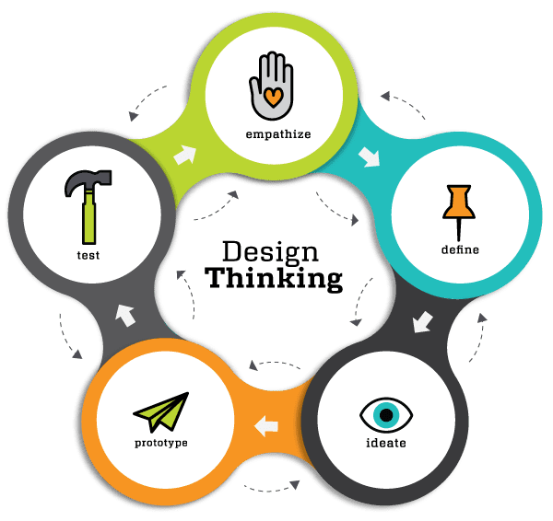
III. TEXNOLOGIYA FANINI O‘QITISHGA ZAMONAVIY YONDASHUVLAR
3.4. “Tadqiqotchilik ko‘nikmalarini rivojlantirish. Dizayn fikrlash yondashuvi” moduli
Dizayn fikrlash yondashuvi

Slide 2
Mashg‘ulot rejasi:
Dizayn fikrlash yondashuvi va uning tamoyillari
Dizayn fikrlash jarayoni va uning afzalliklari
Dizayn fikrlash bosqichlarini texnologiya darsida qo‘llash

Slide 3

“Saroy javohiri” serialidagi Tamgen yodingizdami?
Nima uchun beka Xan Tamgendan doim suv olib kelishini so‘raydi?
Nega Tamgen o‘z jonini xatarga qo‘yib, Xitoy elchisiga yoqmaydigan taomlar tayyorlaydi?
Tamgenning ona qirolichaga yoqmasligini bilsa ham, uning ovqatiga sarimsoq piyoz qo‘shganini qanday izohlaysiz?
???

Slide 4
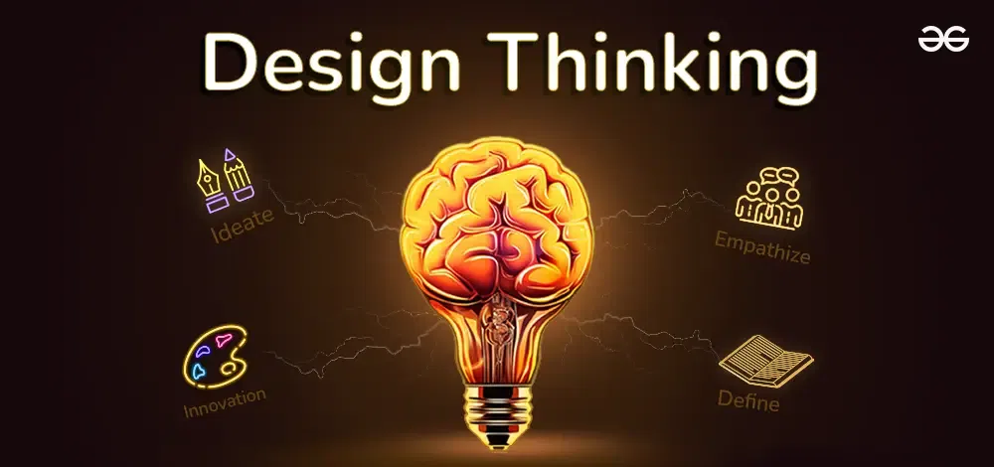
Dizayn fikrlash nima?
O‘quvchilarning hayotiy ko‘nikmalarini shakllantirishga qaratilgan yondashuvlardan biri – dizayn fikrlash (Design Thinking) metodidir.
Ushbu metod o‘quvchilarni ijodiy fikrlashga, muammolarni tahlil qilishga va innovatsion yechimlarni taklif qilishga undaydi.
Dizayn fikrlash – bu muammolarni hal qilishning inson markazli, ijodiy va innovatsion yondashuvi. Bu metod dastlab muhandislik va dizayn sohalarida qo‘llanilgan bo‘lsada, hozirgi vaqtda u ta‘lim, biznes va boshqaruv kabi ko‘plab sohalarda muvaffaqiyat bilan qo‘llanmoqda.

Slide 5
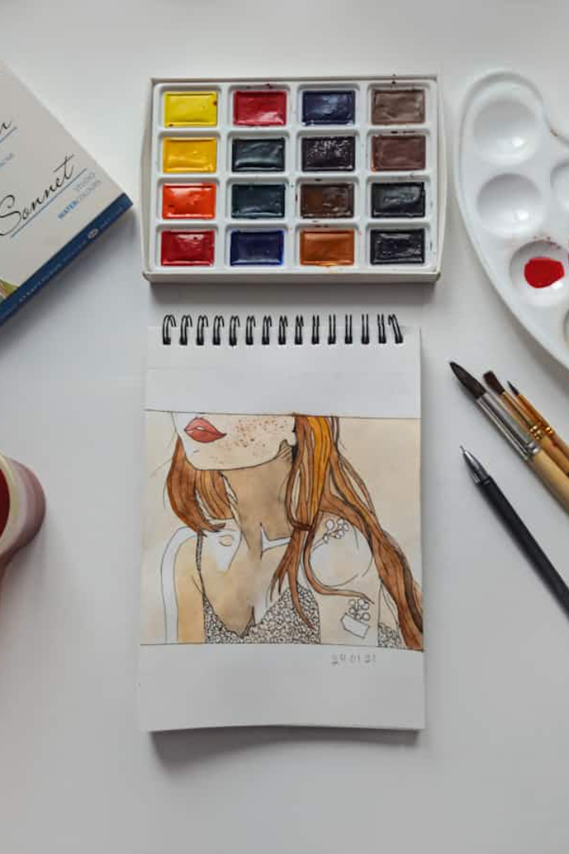
Dizayn fikrlash tamoyillari
1
2
Innovatsion
fikrlash
Tadqiqot va tushuncha
Yechimlar mavjud qolipdan tashqarida o‘ylab topilgan bo‘lishi kerak.
Foydalanuvchilarning ehtiyojlarini, xohish-istaklarini va muammolarini aniqlash muhimdir.

Slide 6

Muammoni aniqlash va qayta
shakllantirish
3
4
Qayta ko‘rib
chiqish
Multidisipliner yondashuv
Muammoni qayta ko‘rib chiqish va uni yangi yo‘nalishda qayta baholash orqali yaxshiroq yechimlarga erishiladi.
Guruh bo‘lib ishlash va turli nuqtai nazarlarni birlashtirish muhimdir.

Slide 7
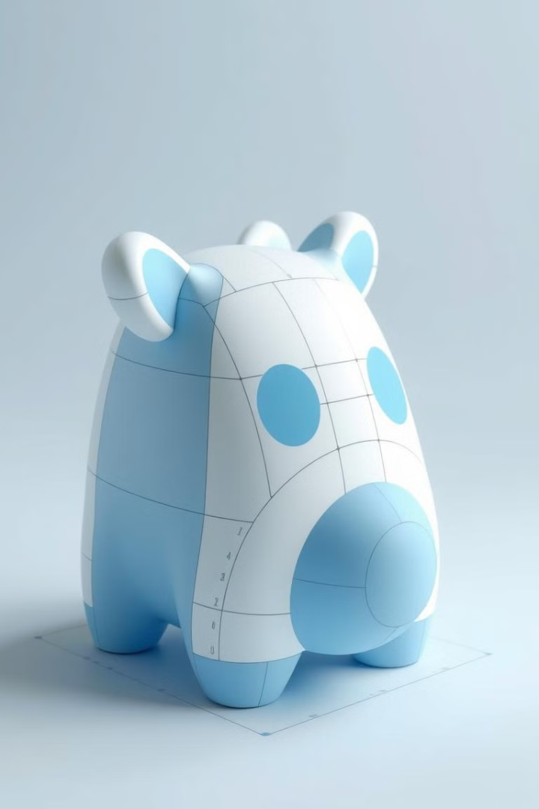

Eksperimental tajribalar
5
Sinovdan o‘tkazish
6
Prototip tayyorlash
Yechimlarni tez-tez sinovdan o‘tkazish va ularni takomillashtirish orqali muvaffaqiyatga erishish.
Prototiplar yordamida amaliy tajriba to‘plangan ma’lumotlarga tayanib, dizaynning real dunyodagi samaradorligini sinash mumkin.

Slide 8
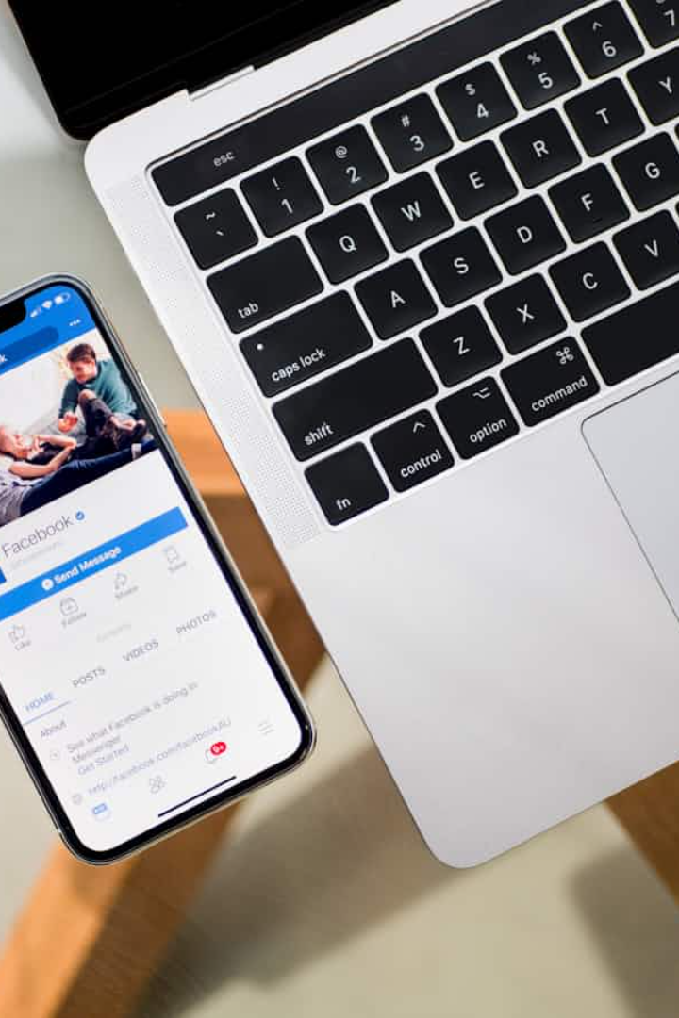
Foydalanuvchi markazli dizayn
7
8
Inson ehtiyojlari
Fikr-mulohazalar
Har qanday muammoning yechimi inson ehtiyojlariga moslashtirilgan bo‘lishi kerak.
Foydalanuvchilar bilan aloqada bo‘lish, ularning fikr-mulohazalarini eshitish va tajribalarni o‘rganish dizaynning yanada yaxshiroq va foydalanuvchilar uchun qulayroq bo‘lishini ta’minlaydi.

Slide 9


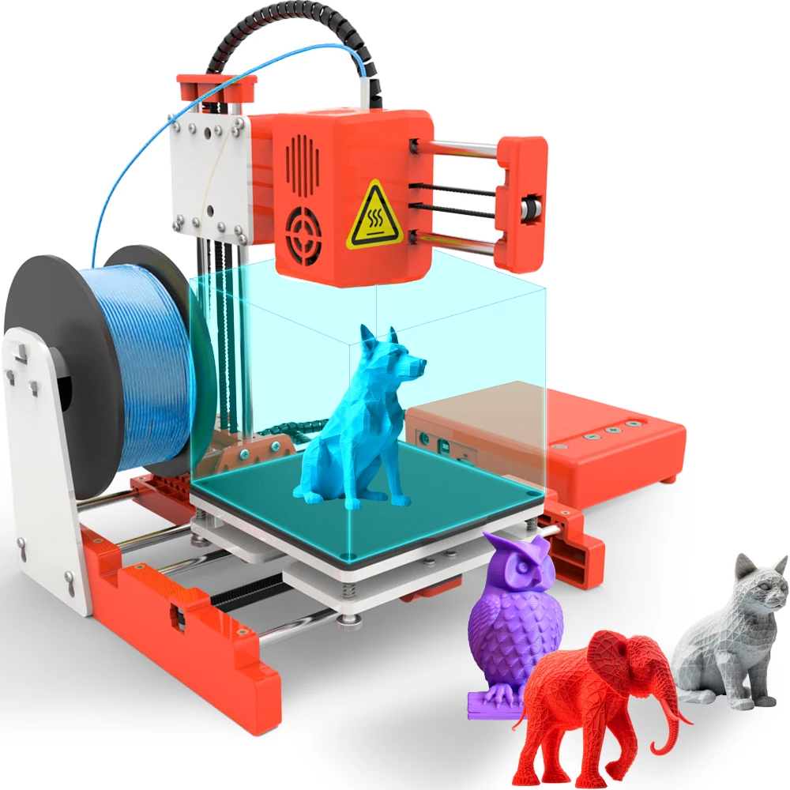


Dizayn fikrlash yondashuvining bosqichlari:
Tadqiqotlar foydalanuvchi ehtiyojlarini, muammolarini va imkoniyatlarini chuqur tahlil qilishga imkon beradi.
Empatiya va tadqiqot
Prototiplar tayyorlash
Olingan yangi g‘oyalarni prototiplarga aylantiriladi. Bu orqali yechimlar sinovdan o‘tkaziladi va tajribalar olib boriladi.
Muammoni aniqlash
Sinov va takomillashtirish
Yangi g‘oyalarni ishlab chiqish
Dizayn muammoni aniqlash orqali boshlanadi, muammo qanday ta’sir qilishini, uning ildiz manbalarini tushunish uchun tizimli tahlillar o‘tkaziladi.
Prototiplar sinovdan o‘tkazilib, foydalanuvchilarning mulohazalari va tahlil natijalari asosida takomillashtiriladi, ishlab chiqqan dizayn yaxshilanib boradi.
Tadqiqotlar natijasida yig‘ilgan ma’lumotlar asosida yangi g‘oyalar, yechimlar va takliflar ishlab chiqiladi, yangilari esa kashf etiladi.

Slide 10
Texnologiya fanida Dizayn fikrlashning ahamiyati
1
XXI asr ko‘nikmalarini rivojlantiradi;
2
Amaliy ko‘nikmalarni shakllantiradi;
3
O‘quv jarayonini qiziqarli qiladi.

Slide 11
Topshiriq “Muammoni hal qiluvchi dizaynerlar”
1. Kichik guruhlarga bo‘lining.
(tinglovchilar 4-5 kishilik kichik guruhlarga bo‘linadilar)
2. Maqsad:
O‘qituvchilarni dizayn fikrlash jarayonining bosqichlari bilan tanishtirish va uni amalda qo‘llashni o‘rgatish.
Jarayon:
Boshlang‘ich vazifa: Har bir guruhga muammolardan biri beriladi.
Dizayn fikrlash bosqichlari: O‘yin jarayonida har bir guruh dizayn fikrlashning 5 bosqichini bajaradi:
1.Empatiya, 2.Aniqlash, 3. G‘oyalar yaratish, 4.Prototip yaratish, 5. Sinovdan o‘tkazish.
6.Taqdimot va muhokama: Guruhlar o‘z yechimlarini taqdim etadi, ular qanday foyda berishi va qaysi jihatlarni takomillashtirish kerakligini tushuntiradi.

Slide 12
REFLEKSIYA
Bilib oldim!
Menga yoqdi…
Qila oldim!
Qiynaldim….
Qo‘shimcha qilib….

Slide 13

X U L O S A

Slide 14
Faol ishtirokingiz
uchun rahmat!

